Slide 1
BỆNH ÁN
Nhóm 3
Trần Anh Đức
Phạm Trung Kiên
Nguyễn Thị Ngọc Mỹ
Nguyễn Phan Như Phin

Slide 2
I. Hành chính
Họ và tên: Nguyễn Thị Bính
Năm sinh: 1935 (88 tuổi)
Địa chỉ: huyện Bù Đăng, tỉnh Bình Phước
Nghề nghiệp: không
Nhập viện lúc: 11h25p ngày 12/03/2023
Khoa: Cấp cứu Bệnh viện ĐHYD

Slide 3
II. Lý do nhập viện
Đau bụng dưới rốn

Slide 4
III. Bệnh sử
Cách nhập viện 10 ngày, BN xuất hiện đau bụng vùng dưới rốn, khởi phát sau ăn trưa 1 tiếng, đau quặn cơn, mỗi cơn khoảng 1-2 phút, cơn cách nhau 30 phút - 1 tiếng, cường độ 3/10, bệnh nhân giảm đau khi xì hơi.
Cách nhập viện 5 ngày, cơn đau vẫn tiếp tục tính chất tương tự nhưng tăng về cường độ lên 5/10, kèm cảm giác căng chướng bụng tăng dần. Sau xì hơi bụng giảm chướng, giảm đau. Bệnh nhân được người nhà đưa đi BV Đa khoa tỉnh Bình Phước, được chụp CT scan và ghi nhận: Tắc ruột do phân → Được điều trị nội khoa không rõ nhưng không giảm → người nhà xin chuyển qua BV ĐH Y dược TP HCM.
Trong quá trình bệnh, BN đại tiện lần cuối vào 4 ngày trước, lượng ít, phân vàng đóng khuôn, trung tiện lần cuối vào 2 ngày trước. BN chán ăn, không buồn nôn, không nôn, không sốt, không sụt cân, không đau ngực, không khó thở, không da vàng, đi tiểu vàng trong không gắt buốt.

Slide 5
III. Bệnh sử
Tình trạng lúc nhập viện:
Mạch: 130 l/p
Huyết áp: 140/80 mmHg
Nhiệt độ: 36.6 độ C
Nhịp thở: 20 lần/phút
SpO2: 94% khí trời

Slide 6
IV. Tiền căn
Bản thân:
Nội khoa
Bệnh nhân chưa từng đau tương tự trước đây
Tăng huyết áp 20 năm, điều trị tại địa phương, HA trung bình 130 – 140 mmHg
Chưa ghi nhận tiền căn viêm đại tràng, polyp đại tràng, xuất huyết tiêu hóa dưới, chưa từng nội soi đại trực tràng
Chưa ghi nhận tiền căn viêm loét dạ dày tá tràng, không ghi nhận đau thượng vị âm ỉ kéo dài
Chưa ghi nhận tiền căn ĐTĐ, viêm gan B, C, hay các bệnh lý nội khoa khác
Ngoại khoa
Chưa từng phẫu thuật, mổ cắt dạ dày trước đây

Slide 7
IV. Tiền căn
Bản thân:
Thói quen
Không hút thuốc lá, không sử dụng rượu bia
Dị ứng
Không ghi nhận tiền căn dị ứng thuốc, thức ăn
Gia đình:
Chưa ghi nhận tiền căn bệnh lý ung thư đại trực tràng, polyp đại trực tràng

Slide 8
V. Khám lâm sàng (15h00 12/03/2023)
1/ Tổng quát:
Bệnh nhân tỉnh, tiếp xúc được
Sinh hiệu: M 112 lần/phút; HA 140/85 mmHg; NĐ 37⁰C; NT 20 lần/phút
Chiều cao: 150cm, cân nặng 45 kg -> BMI = 20 → thể trạng trung bình
Môi khô, lưỡi dơ, vẻ mặt nhiễm trùng
Niêm hồng, hạch ngoại biên không sờ chạm

Slide 9
VI. Khám lâm sàng (15H00 12/03/2023)
2/ Cơ quan
❖Bụng:
Bụng cân đối, di động theo nhịp thở, không sẹo mổ cũ, không tuần hoàn bàng hệ, không u, không dấu rắn bò, không dấu quai ruột nổi
Chướng đều khắp bụng
Nhu động ruột: không nghe được
Gõ vang
Ấn đau khắp bụng, đề kháng (+) khắp bụng
Thăm hậu môn trực tràng: chưa thăm khám
❖ Các cơ quan khác: không ghi nhận bất thường

Slide 10
VII. Tóm tắt bệnh án
Bệnh nhân nữ, 88 tuổi, nhập viện vì đau bụng dưới rốn, bệnh 10 ngày:
TCCN:
Đau bụng vùng hạ vị
Chướng bụng
Bí trung đại tiện
TCTT:
Môi khô, lưỡi dơ. Mạch 130 lần/phút
Chướng đều khắp bụng, nhu động ruột không nghe được
Ấn đau khắp bụng, đề kháng (+) khắp bụng
Tiền căn: Tăng huyết áp 20 năm

Slide 11
VIII. Đặt vấn đề
Hội chứng viêm phúc mạc
Hội chứng tắc ruột
Hội chứng nhiễm trùng
Chẩn đoán tuyến trước: Tắc ruột do phân.

Slide 12
IX. Chẩn đoán
Chẩn đoán sơ bộ:
Tắc ruột do phân biến chứng thủng gây viêm phúc mạc toàn thể / THA
Chẩn đoán phân biệt:
Tắc ruột do u đại tràng biến chứng thủng gây viêm phúc mạc toàn thể / THA
Tắc ruột do lao ruột biến chứng thủng gây viêm phúc mạc toàn thể / THA
Thủng túi thừa đại tràng gây viêm phúc mạc toàn thể / THA

Slide 13
X. Biện luận
Hội chứng tắc ruột: BN đau bụng quặn từng cơn khắp bụng, mỗi cơn kéo dài khoảng 5-10 phút, giảm đau đau sau xì hơi; chướng bụng, không trung đại tiện 2 ngày nay => BN có hội chứng tắc ruột
Vị trí: tắc ruột thấp
Nguyên nhân của hội chứng tắc ruột:​
Trong lòng ruột: nghĩ nhiều do phân
Từ thành ruột:
U đại tràng: không ghi nhận thay đổi thói quen đi tiêu hay sụt cân, không có nội soi toàn bộ khung đại tràng gần đây → chưa loại trừ
Lao ruột: không ghi nhận tiền căn Lao phổi, không ho kéo dài, nhưng loại trừ được lao ruột tiên phát
Viêm túi thừa đại tràng: không loại trừ
Bên ngoài chèn ép: Không nghĩ

Slide 14
X. Biện luận
Biến chứng​
Hoại tử ruột: đau tăng nhiều nên nghĩ phù hợp, nhưng diễn tiến bệnh đã đau khắp bụng nên nghĩ thủng chỗ hoại tử.
Thủng ruột gây viêm phúc mạc: đề kháng khắp bụng nên nghĩ nhiều
Sốc nhiễm trùng, sốc giảm thể tích​: sinh hiệu ổn nên không nghĩ

Slide 15
X. Biện luận
Hội chứng nhiễm trùng: BN có môi khô lưỡi dơ, mạch nhanh 130 lần/phút, tuy không sốt, ớn lạnh nhưng do BN lớn tuổi và có điều trị từ tuyến trước nên triệu chứng có thể không rõ ràng
BN có đề kháng khắp bụng nên nghĩ nhiều viêm phúc mạc
Diễn tiến bệnh: hội chứng tắc ruột trước rồi mới viêm phúc mạc nên loại các nguyên nhân như thủng dạ dày, viêm ruột thừa biến chứng, nhồi máu mạc treo

Slide 16
XI. Đề nghị CLS
Cận lâm sàng chẩn đoán
CT scan bụng chậu cản quang
TPTTBM, CRP
Cận lâm sàng khác
AST, ALT, BUN, Creatinine
Đường huyết, Ion đồ
ECG
TPTNT
Xquang ngực thẳng

Slide 17
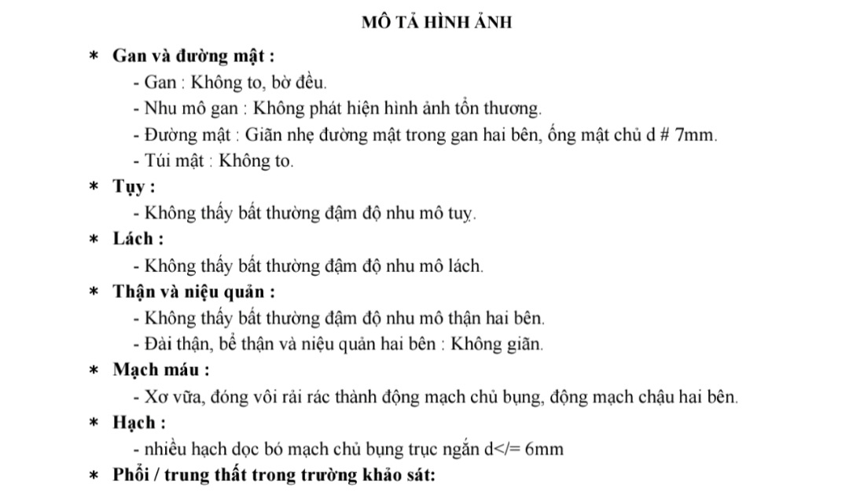
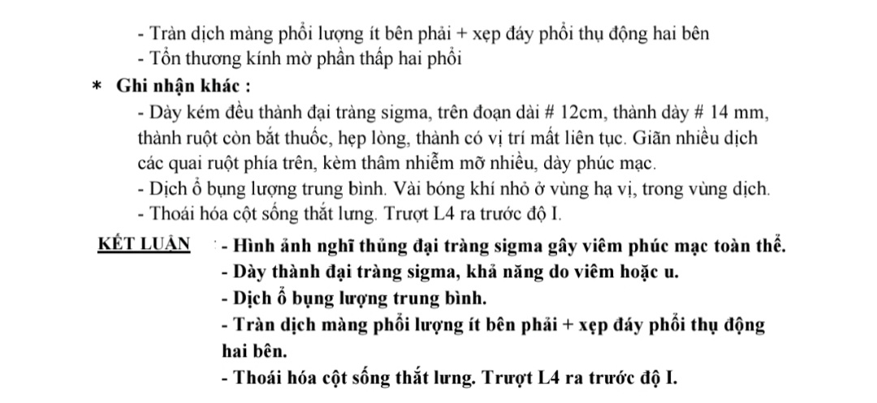
XII. Phân tích CLS
CT scan

Slide 18
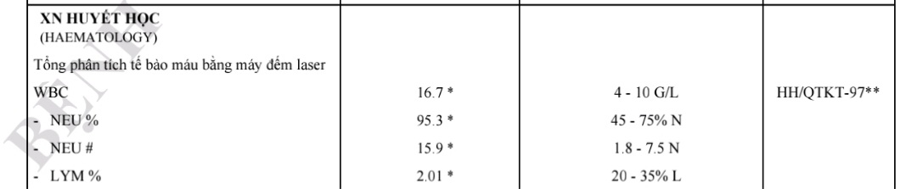
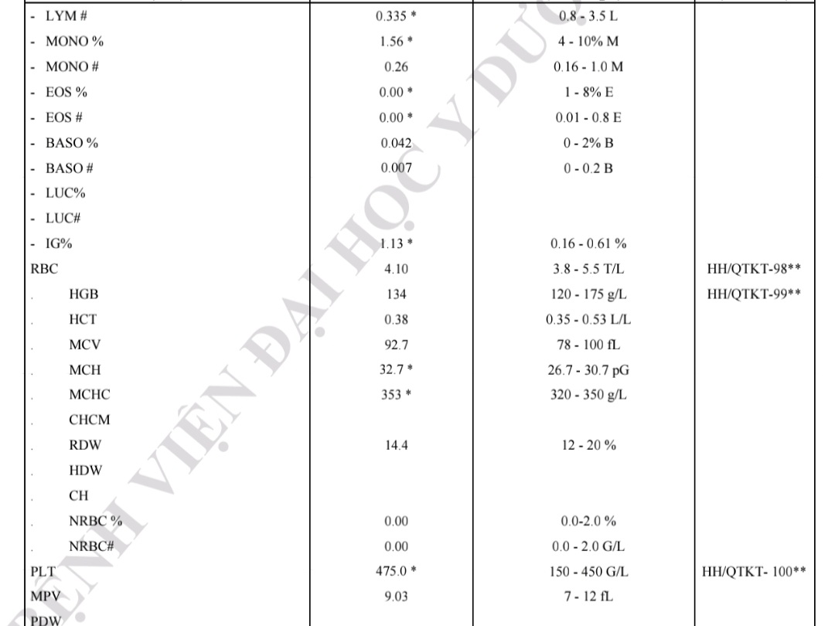
XII. Phân tích CLS

Slide 19
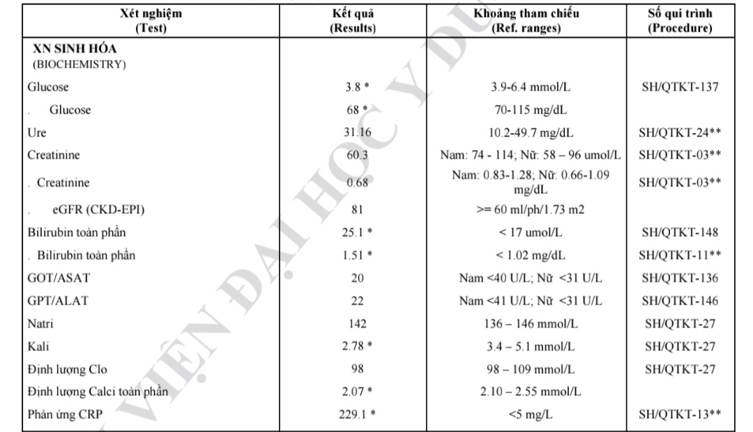
XII. Phân tích CLS

Slide 20
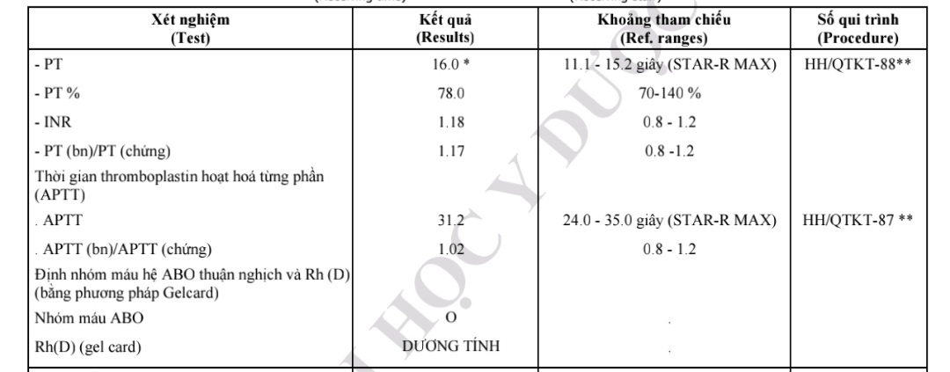
XII. Phân tích CLS

Slide 21
XIII. Chẩn đoán xác định
Viêm phúc mạc toàn thể do thủng tắc đại tràng chậu hông, theo dõi U/ Hạ kali máu mức độ trung bình - THA
​

Slide 22
XIV. Điều trị
Hướng điều trị: Phẫu thuật + Kháng sinh
Phẫu thuật cắt đại tràng sigma + mở HMNT ra da
Kháng sinh chỉ định : Carbapenem + Metronidazole
Bù kali:
Kali clorua 10% 10mL 1.5A pha NaCl 0.9% 500mL TTM XXX giọt/phút

Slide 23
XV. Tiên lượng
Bệnh nhân lớn tuổi, theo dõi U → tiên lượng xấu

